Slide 1

个人开发报告
即时通讯系统——付康

Slide 2
写在前面的话
我参与的是系统开发的前期工作，包括前期的需求捕获，用例建模，以及编码的实现中的系统框架的构建。
我对系统的主要贡献是系统网络数据的传输部分，包括传输协议设计，线程池，proactor模式的应用等等。

Slide 3
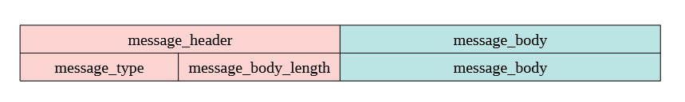
01
网络协议设计
Message_header
Message_body
消息的头部、指明消息所属的类型、消息的整体长度。共16byte。
消息的主体、存放消息的具体内容、其格式取决于消息类型。

Slide 4
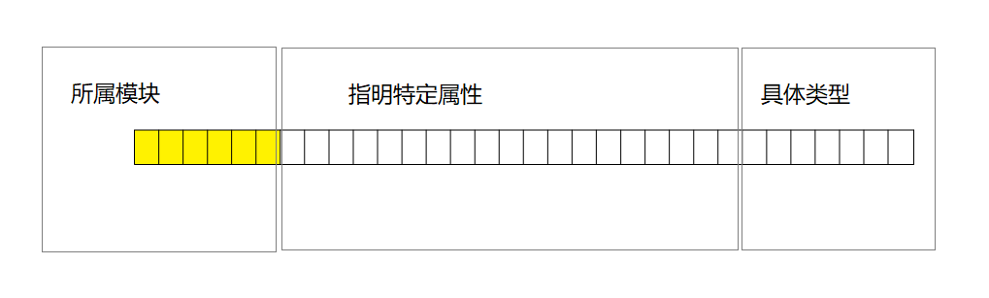
02
消息类型
后六个比特：决定‘数据包’的内容属于哪些模块
实现方式：按位与
当第31个比特置为1是代表‘数据包’ 内容为消息相关模块
当第30个比特置为1是代表‘数据包’ 内容为好友相关模块
当第29个比特置为1是代表‘数据包’ 内容为个人信息相关模块
当第28个比特置为1是代表‘数据包’ 内容为动态相关模块
第27第26个比特 预留方便以后扩展
Message_type & 1<<31 消息相关模块
Message_type & 1<<30 好友相关模块
Message_type & 1<<29 个人信息相关模块
Message_type & 1<<28 动态相关模块

Slide 5
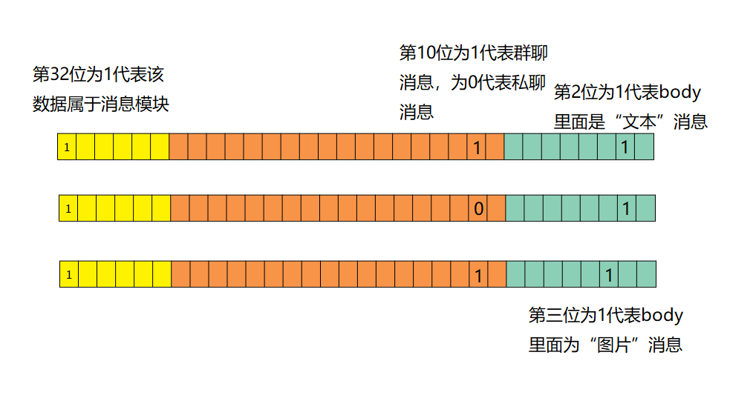
02
消息类型

Slide 6
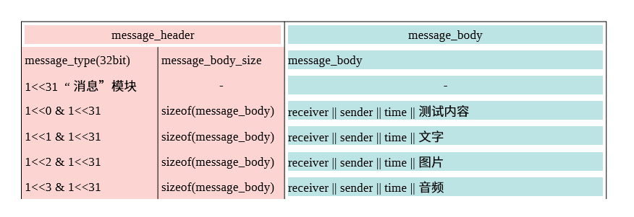
03
消息主体
Message_body
message_type 里面不同的标志位对应message_body内容格式的都不相同
系统收到消息之后先解析消息头部，然后根据不同的类型选择解析message_body的方式

Slide 7
03
消息主体
message_body设计
Message的内容保存在char*中，由开发者自行维护。
其中固定长度的元素，比如receiver、sender、time占固定字节放在前面，文字内容这种不固定的放在后面，在读取和写入数据时，使用memcpy内存拷贝的函数，避免使用分隔符、节约空间

Slide 8
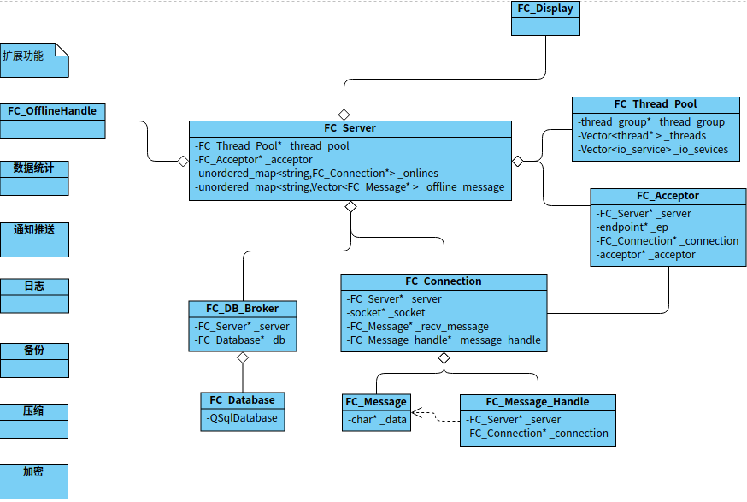
03
服务器结构

Slide 9

THANKYOU
感谢您的观看指导

